Slide 1



Azure AD Connect アップグレード手順 (スウィング移行)
この手順は、下記のように Azure AD Connect を 1 台構成で利用している環境で利用できます。 既存環境に Azure AD Connect サーバーを追加してアップグレードを行い、2 台の Azure AD Connect サーバーを最新バージョンとするシナリオを想定しています。 なお、本手順はそれぞれのサーバーを区別するために、ServerA (既存環境にある古いバージョンのサーバー) 、ServerB (新しく追加する最新バージョンのサーバー) として記載します。
例：2.1.16.0 環境から最新バージョンへアップグレード（アップグレード前の構成）
オンプレミス AD
Server A
バージョン 2.1.16.0
アクティブ
Azure AD

Slide 2
Azure AD Connect アップグレード手順 (スウィング移行)
例：2.1.16.0 環境から最新バージョンへアップグレード（アップグレード後の構成）
オンプレミス AD
Server A
バージョン 2.2.1.0 (最新)
ステージング モード有効
Server B (新規構築)
バージョン 2.2.1.0 (最新)
アクティブ
Azure AD
※アップグレード前から用意されている ServerA は、ステージング モードになる点にご留意ください。 アップグレード後に再度モードを切り替えても問題ありません。 切り替えの際は、「アクティブなサーバーのステージング モードを有効にする」操作を必ず先に行ってください。

Slide 3
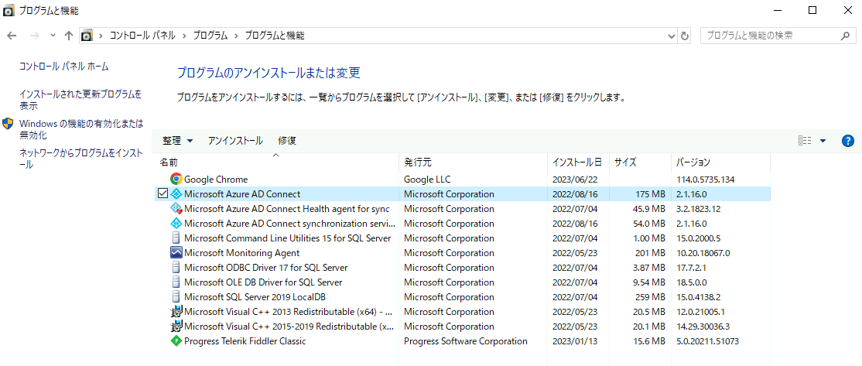
現在のバージョン確認方法
Azure AD Connect サーバーにログオンし、 [コントロール パネル] – [プログラム] – [プログラムのアンインストール] を開きます。 Microsoft Azure AD Connect と表示されている行のバージョンを確認してください。

Slide 4
Azure AD Connect アップグレード手順 (スウィング移行)
下記の手順で実施します。
既存環境の ServerA にて、動作状況の確認などアップグレード前の事前確認を行います。
カスタム同期ルールをはじめ、設定内容を保存します。
ServerB となる新しいサーバーを用意します。
新規構築した ServerB に Azure AD Connect をインストールします。 (ステージング モード有効)
Server B で動作状況を確認します。
ServerA にて、 Azure AD Connect のステージング モードを有効化します。
ServerB にて、 Azure AD Connect のステージング モードを無効化し、アクティブにします。
ServerA の Azure AD Connect のインプレース アップグレードを行います。
Server A で動作状況を確認します。
本手順では、 Azure AD Connect v2.x から最新のバージョンへアップグレードしています。
アップグレード前のバージョンによって表示項目などが異なる場合がありますので、予めご留意ください。 なお、上記基本的なアップグレードの流れについては、現在のバージョンに関連なく同じです。
Azure AD Connect インストール ファイルは下記より入手し、それぞのサーバーに事前に配置してください。
https://www.microsoft.com/en-us/download/details.aspx?id=47594

Slide 5
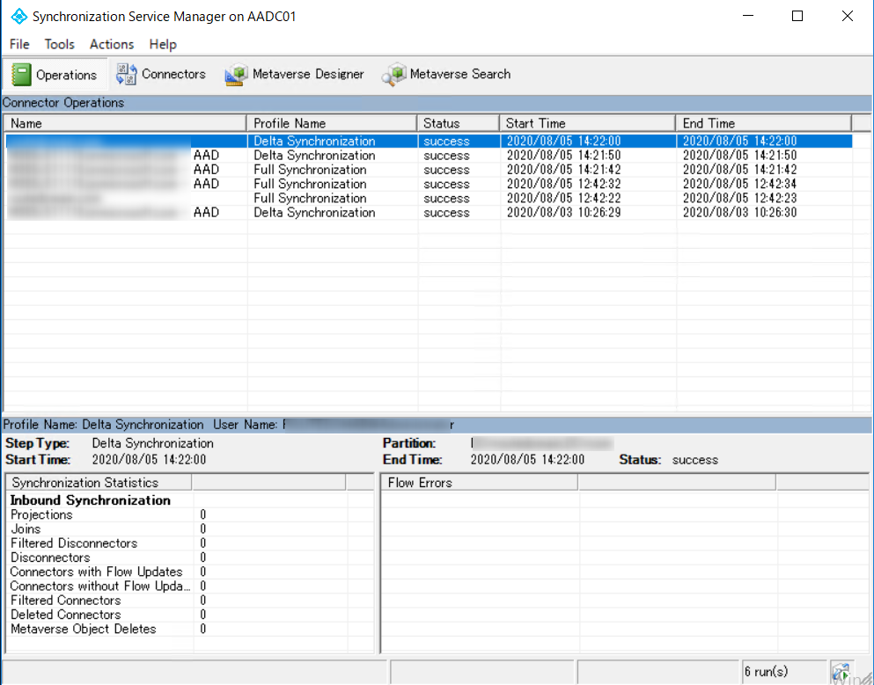
既存環境の ServerA にて、動作状況の確認などアップグレード前の事前確認を行います。
1-1. 同期処理で問題が生じていないかを確認します。
手順
Azure AD Connect サーバーにログオンします。
[スタート] – [Azure AD Connect] – [Synchronization Service] から Synchronization Service Manager を起動します。
左のような画面が表示されることを確認します。
以下の内容を確認してください。
・ 各処理の Status が success になっていること
・ Start /End Time が直近で成功していること 5. Status が Success 以外になっている場合は、 Success になるように対処を行った後にアップグレード作業を開始ください。
（Success 以外の警告やエラーについて許容できる場合はそのままアップグレード作業を実施ください。）
- 参考情報
各 Status の説明については、下記技術情報をご覧ください。
[操作] タブに表示される情報を理解する

Slide 6
既存環境の ServerA にて、動作状況の確認などアップグレード前の事前確認を行います。
1-2. 要件を確認
要件を満たしていない状況で運用され、アップグレード後のトラブル対応時に発覚するケースが多く報告されています。
改めて、各要件を満たしていることを確認してください。Azure AD Connect サーバーの要件はこちらに記載されています。 Azure AD Connect: 前提条件とハードウェア - Microsoft Entra | Microsoft Learn
主なポイント
・ Azure AD Connect をインストールするサーバーは Windows Server 2016 以降であるか
・ Windows Server は完全な GUI かどうか（Server Core にはインストールできません） ・ インターネットと通信が行える状況か。通信要件を満たしているか。
・ サポートされるトポロジー（Azure AD Connect - サポートされるテクノロジ - Microsoft Entra | Microsoft Learn）に記載の構成か
・ ハードウェアの要件を満たしているか（メモリ数、 CPU など）

Slide 7
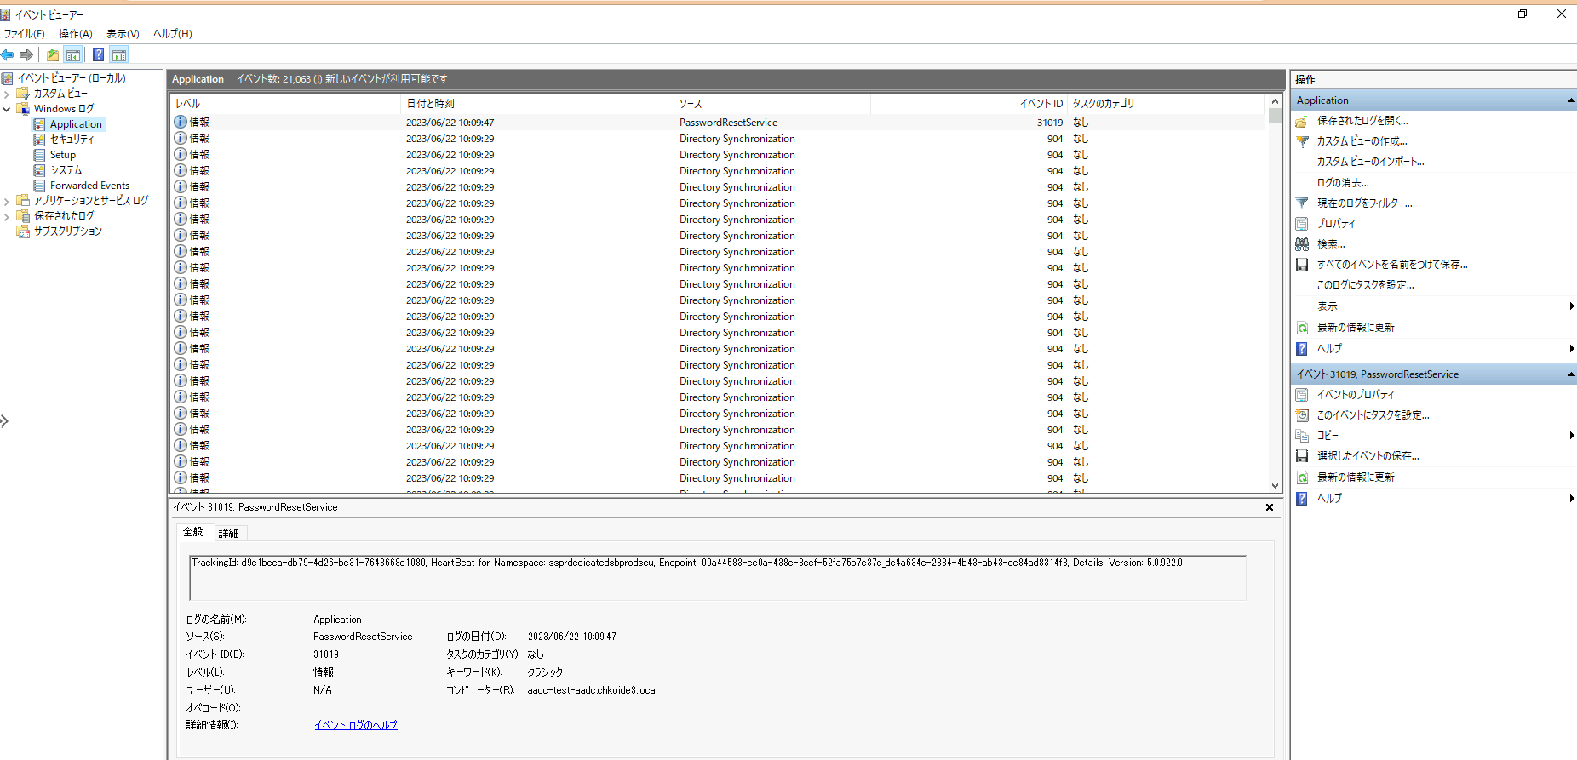
既存環境の ServerA にて、動作状況の確認などアップグレード前の事前確認を行います。
1-3. イベント ログを確認します。
Azure AD Connect サーバーより、[イベント ビューアー] を開き、 [Windows ログ] 内の [Application] と [システム] 内を主に確認します。

Slide 8
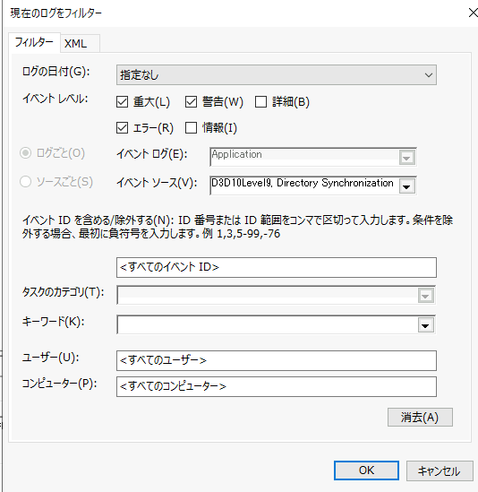
既存環境の ServerA にて、動作状況の確認などアップグレード前の事前確認を行います。
1-3. イベント ログを確認します。
Azure AD Connect の同期処理などの問題はアプリケーション イベント ログに記録されます。
イベントのソースが下記、レベルが “警告” または ”エラー” のイベントにて継続して記録されているものを確認します。
(過去に記録され、直近 48 時間に記録されていないものは基本的に対象とする必要はありません）
ソース :
Directory Synchronization
DirectorySyncClientCmd
ADSync
PasswordResetService (パスワード ライトバック機能利用時のみ) 警告やエラーが発生している場合は、対処を行った後にアップグレード作業を開始ください。 （警告やエラーについて許容できる場合はそのままアップグレード作業を実施ください。）
イベント ビューアー右側の [現在のログをフィルター] をクリックすると、右の画面が表示されます。 特定のログやソースを絞ってログを表示させることができます。

Slide 9
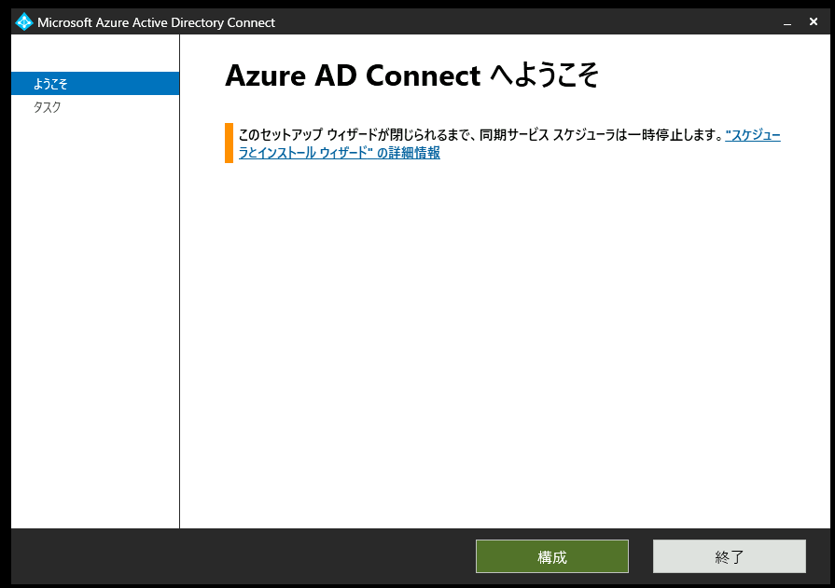
2. 設定内容の保存
2. 設定内容の保存（v1.5.42.0 以降の場合）
手順 :
Azure AD Connect サーバーにログオンします。
[スタート] – [Azure AD Connect] を起動します。
下記画面が表示されるので、 [構成] をクリックします。
Azure AD Connect 設定の Export / Import | Japan Azure Identity Support Blog (jpazureid.github.io)

Slide 10
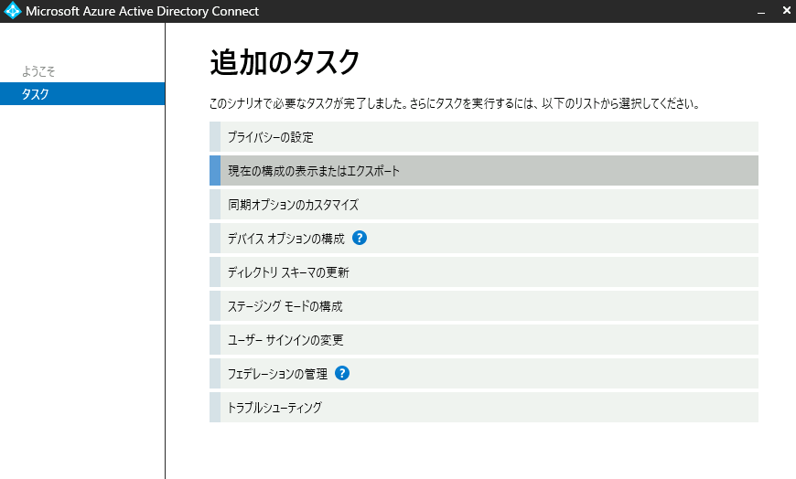
2. 設定内容の保存
2. 設定内容の保存（v1.5.42.0 以降の場合）
4. [現在の構成の表示またはエクスポート] をクリックします。

Slide 11
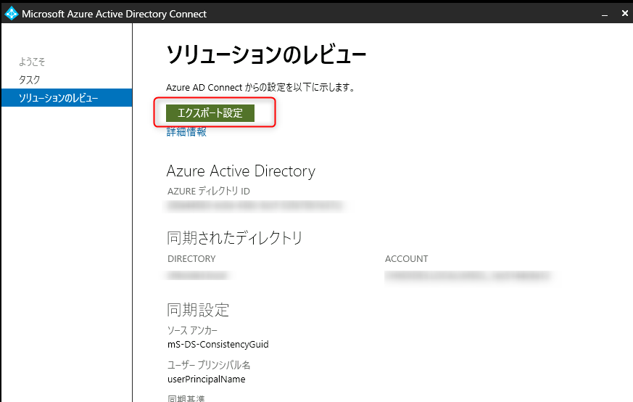
2. 設定内容の保存
2. 設定内容の保存（v1.5.42.0 以降の場合）
5. [エクスポート設定] をクリックします。

Slide 12
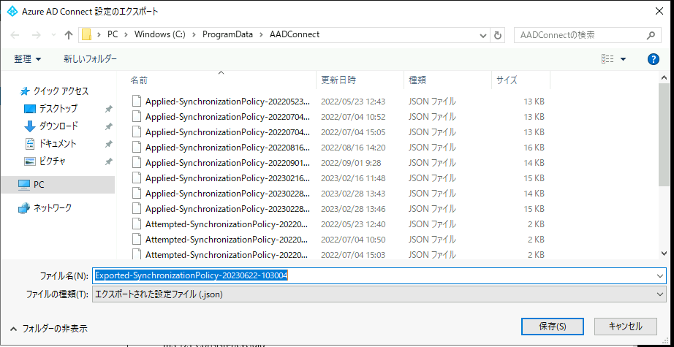
2. 設定内容の保存
2. 設定内容の保存（v1.5.42.0 以降の場合）
6. ファイル名と保存先を指定して保存します。

Slide 13
3. ServerB となる新しいサーバーを用意します。
インストールに必要な要件を確認し、事前に構成をします。
インストールが正常に完了しない、動作異常について要件を満たしていないなど、構成が原因となったことで弊社に多くお問い合わせをいただいています 。
特に、プロキシ設定などネットワーク構成を改めてご確認ください。
事前に各要件を正確に確認し、作業を実施いただくようお願いいたします。
Azure AD Connect の前提条件
https://docs.microsoft.com/ja-jp/azure/active-directory/hybrid/how-to-connect-install-prerequisites
Azure AD Connect インストール前の確認事項
https://jpazureid.github.io/blog/azure-active-directory-connect/checklist-before-installing-aad-connect/
Azure AD Connect Health エージェントのインストール
https://docs.microsoft.com/ja-jp/azure/active-directory/hybrid/how-to-connect-health-agent-install
Azure AD Connect サーバー - ウィルス対策ソフト除外項目 / 使用する通信ポート
https://jpazureid.github.io/blog/azure-active-directory-connect/port-used-by-aadc/

Slide 14
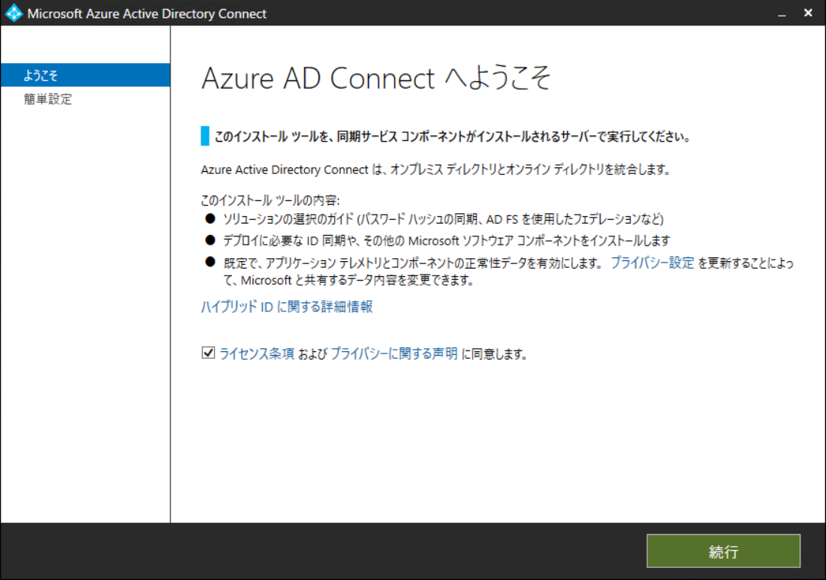
4. ServerB に Azure AD Connect インストール - ステージング モード有効
4-1. 保存した AzureADConnect.msi ファイルを実行します。
4-2. ライセンス条項、プライバシーに関する声明を確認し、同意を有効にし、”続行” をクリックします。

Slide 15
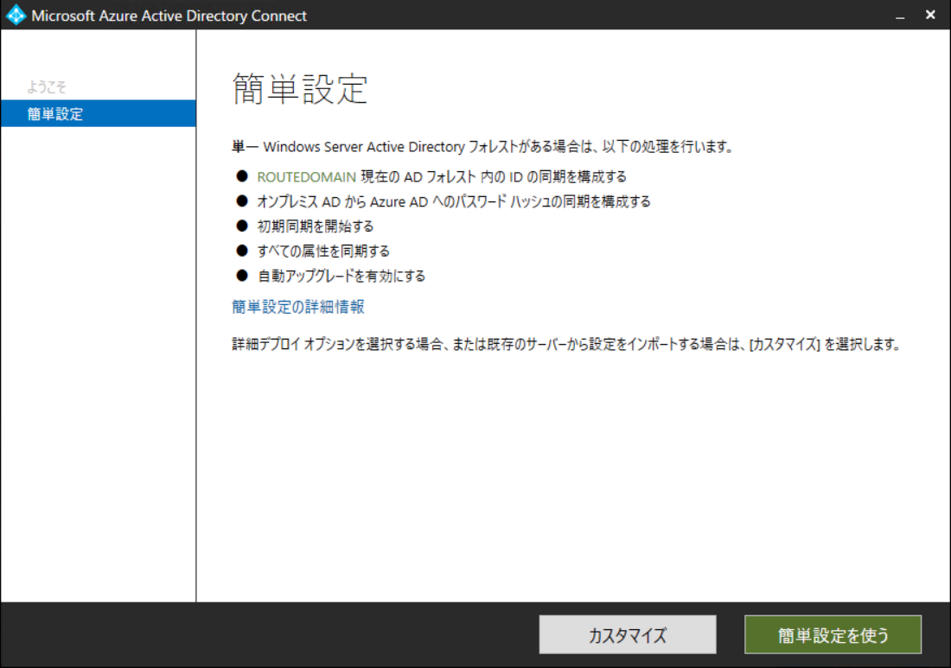
4. ServerB に Azure AD Connect インストール - ステージング モード有効
4-3. “カスタマイズ” をクリックします。 # 簡単設定の場合にはステージング モードの有効化が行えません。

Slide 16
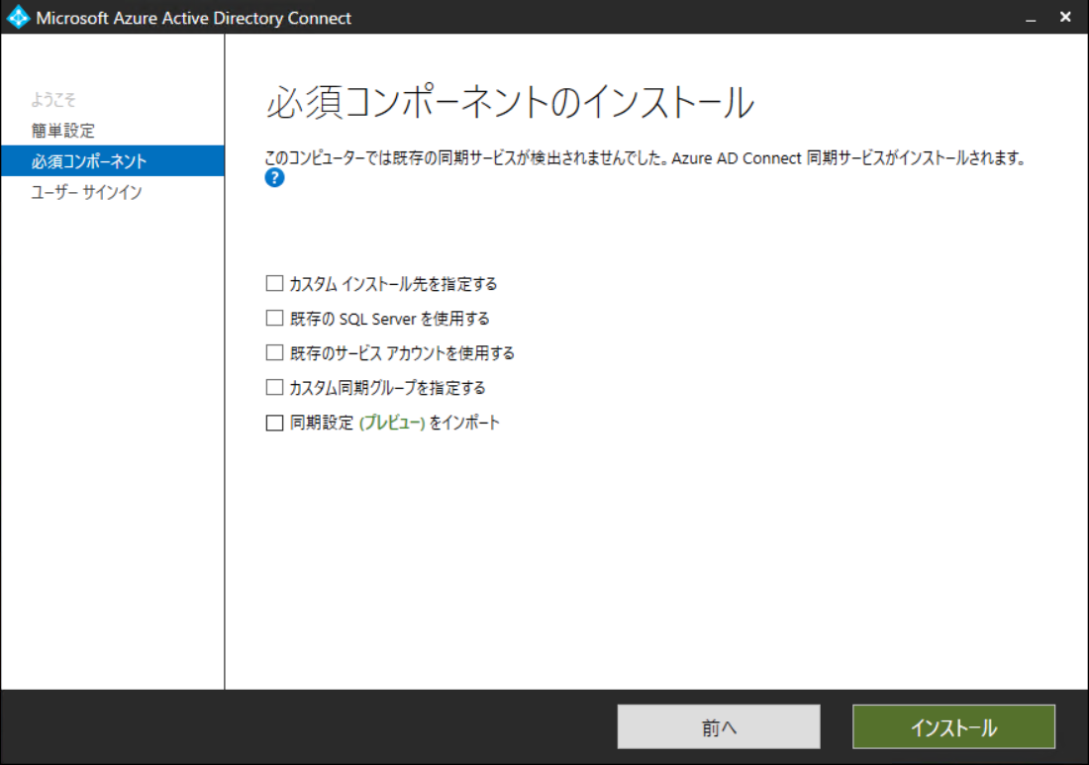
4. ServerB に Azure AD Connect インストール - ステージング モード有効
4-4. アクティブ サーバーの設計書やパラメーター シートをもとに、同じ構成となるよう設定を行い、“インストール” をクリックします。
同項目については下記を参照ください。
必須コンポーネントのインストール
https://docs.microsoft.com/ja-jp/azure/active-directory/hybrid/how-to-connect-install-custom#install-required-components

Slide 17
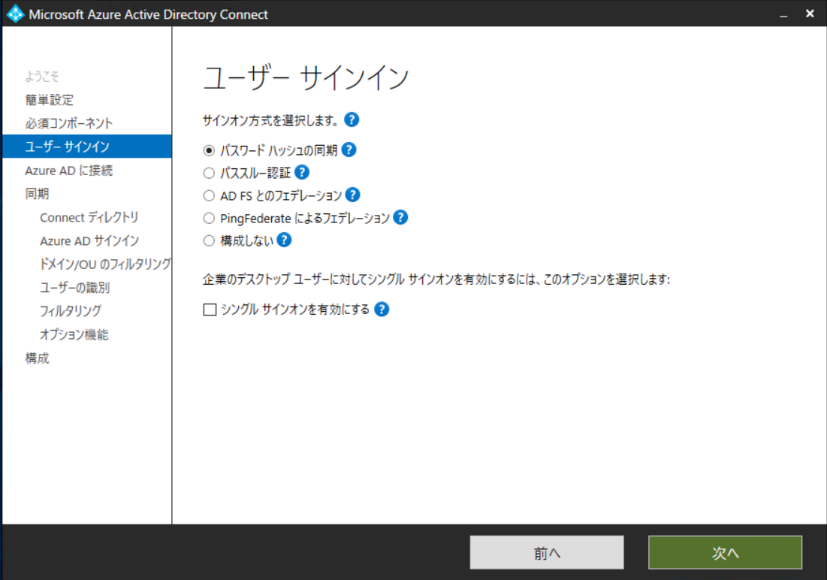
4. ServerB に Azure AD Connect インストール - ステージング モード有効
4-5.アクティブ サーバーの設計書やパラメーター シートをもとに、同じ構成となるよう設定を行い、“次へ” をクリックします。
同項目については下記を参照ください。
ユーザーのサインイン
https://docs.microsoft.com/ja-jp/azure/active-directory/hybrid/how-to-connect-install-custom#user-sign-in 注意点：
・ADFS や Ping Federate をアクティブ側で構成している場合は、「構成しない」を選択ください ・アクティブ サーバーで “シングルサインオンを有効にする” を選択している場合は、ステージング サーバーでこちらをチェックする必要はありません。

Slide 18
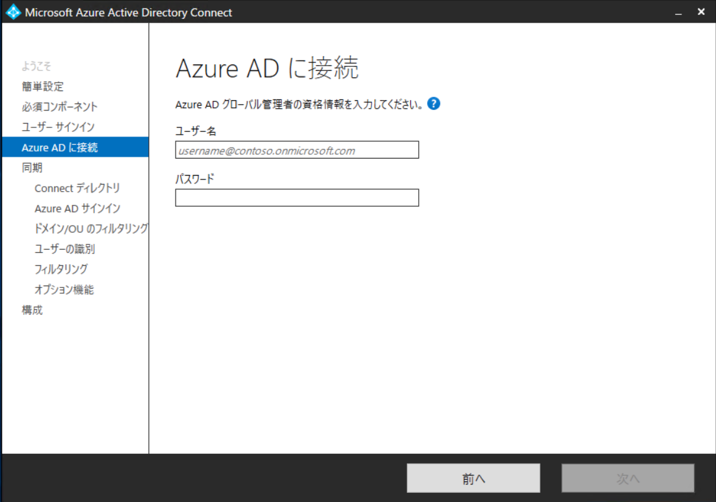
4. ServerB に Azure AD Connect インストール - ステージング モード有効
4-6. Azure AD の全体管理者の認証情報を入力し、“次へ” をクリックします。

Slide 19
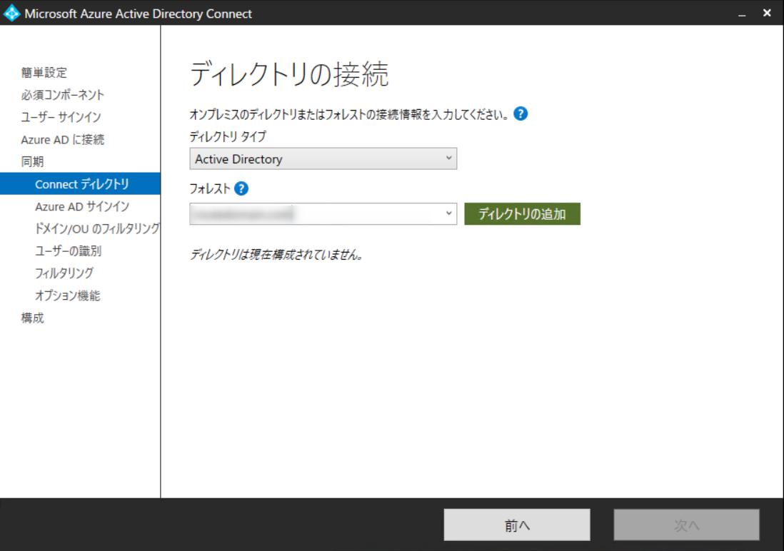
4. ServerB に Azure AD Connect インストール - ステージング モード有効
4-7. フォレスト名を入力し、”ディレクトリの追加” をクリックします。
アクティブ サーバーの設計書や
パラメーター シートをもとに、
同じ構成となるよう設定してください。

Slide 20
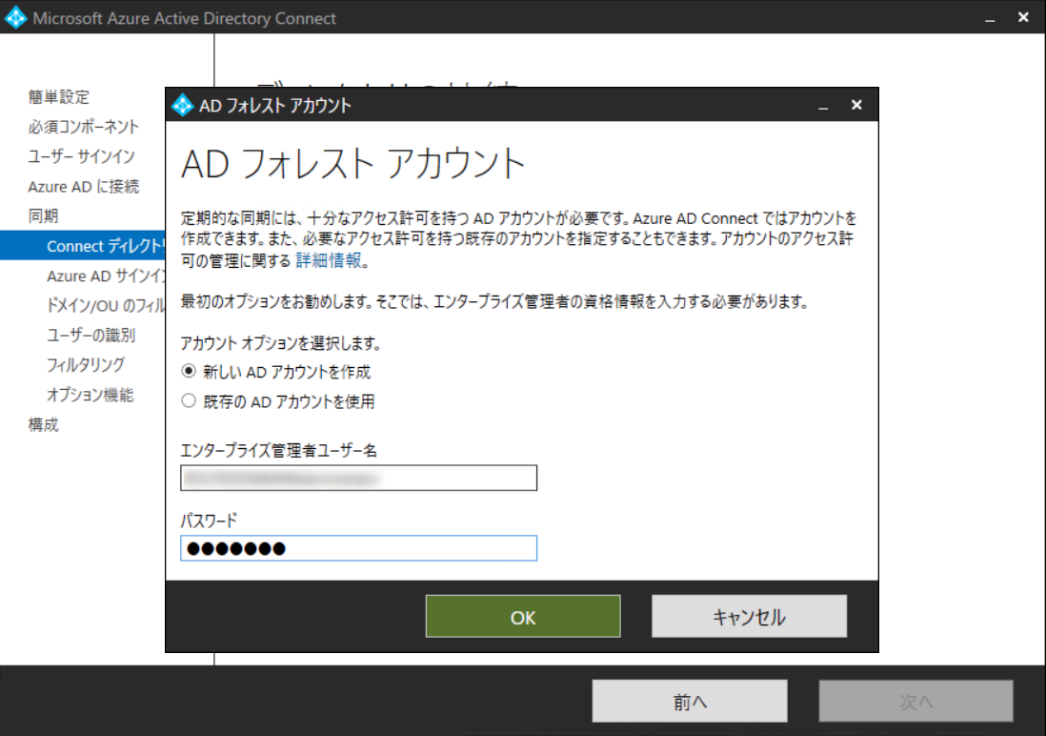
4. ServerB に Azure AD Connect インストール - ステージング モード有効
4-8. エンタープライズ管理者の資格情報を入力し、”OK” をクリックします。
同項目については下記を参照ください。
ディレクトリの接続
https://docs.microsoft.com/ja-jp/azure/active-directory/hybrid/how-to-connect-install-custom#connect-your-directories
アクティブ サーバーの設計書や
パラメーター シートをもとに、
同じ構成となるよう設定してください。

Slide 21
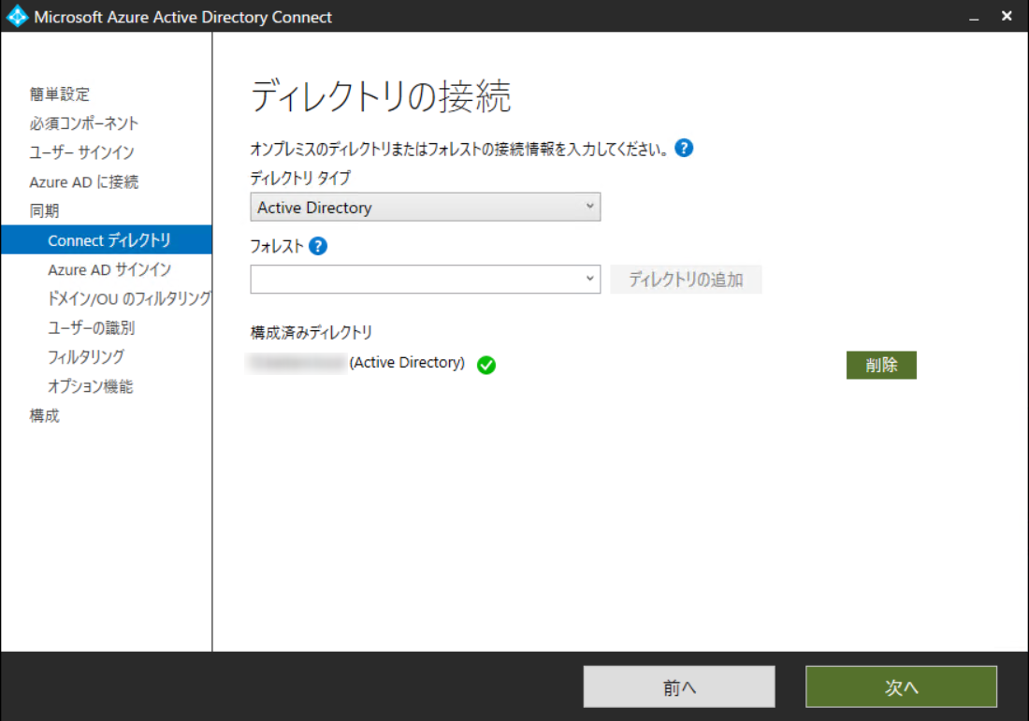
4. ServerB に Azure AD Connect インストール - ステージング モード有効
4-9. エンタープライズ管理者の資格情報を入力し、”OK” をクリックし、”次へ” をクリックます。
# 複数のドメインが存在する場合には 4-7. から 4-9. の手順を繰り返します。
同項目については下記を参照ください。
ディレクトリの接続
https://docs.microsoft.com/ja-jp/azure/active-directory/hybrid/how-to-connect-install-custom#connect-your-directories
アクティブ サーバーの設計書や
パラメーター シートをもとに、
同じ構成となるよう設定してください。

Slide 22
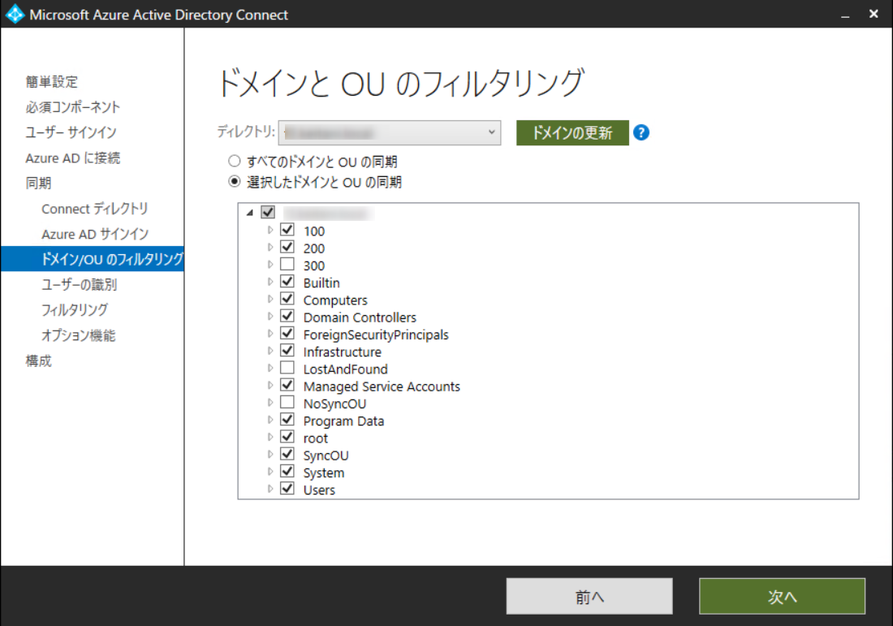
4. ServerB に Azure AD Connect インストール - ステージング モード有効
4-10. 各ディレクトリの同期対象 OU を選択し、”次へ” をクリックします。 # 既存環境に依存する設定です。
同項目については下記を参照ください。
ドメインと OU のフィルター処理
https://docs.microsoft.com/ja-jp/azure/active-directory/hybrid/how-to-connect-install-custom#domain-and-ou-filtering
アクティブ サーバーの設計書や
パラメーター シートをもとに、
同じ構成となるよう設定してください。

Slide 23
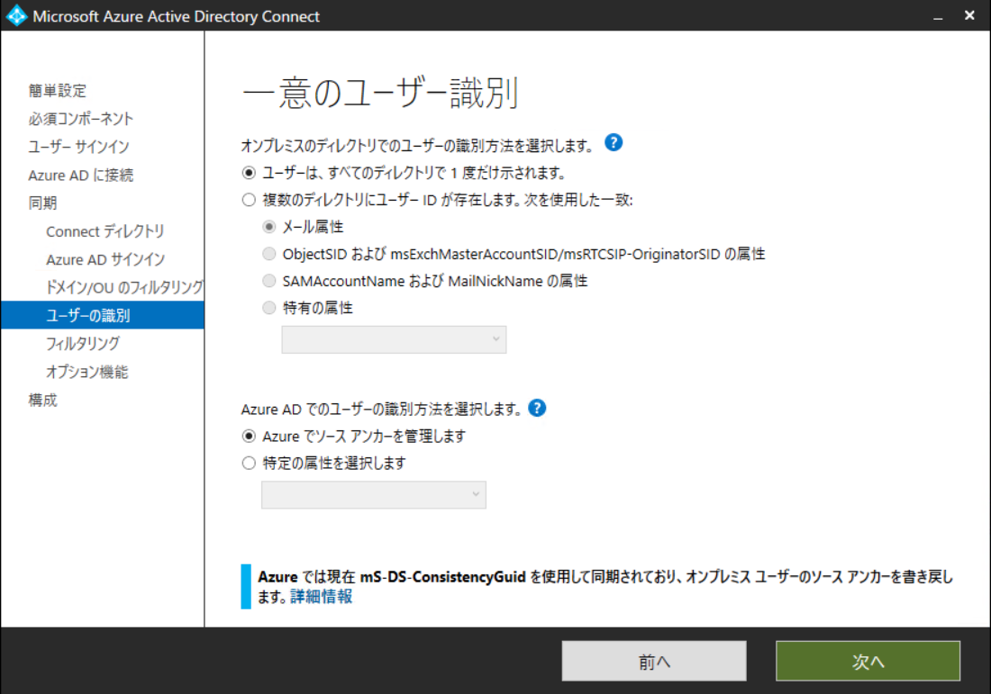
4. ServerB に Azure AD Connect インストール - ステージング モード有効
4-11. 各ディレクトリの同期対象 OU を選択し、”次へ” をクリックします。 # 既存環境に依存する設定です。
同項目については下記を参照ください。
オンプレミスのディレクトリでのユーザーの識別方法を選択する
https://docs.microsoft.com/ja-jp/azure/active-directory/hybrid/how-to-connect-install-custom#uniquely-identifying-your-users
アクティブ サーバーの設計書や
パラメーター シートをもとに、
同じ構成となるよう設定してください。

Slide 24
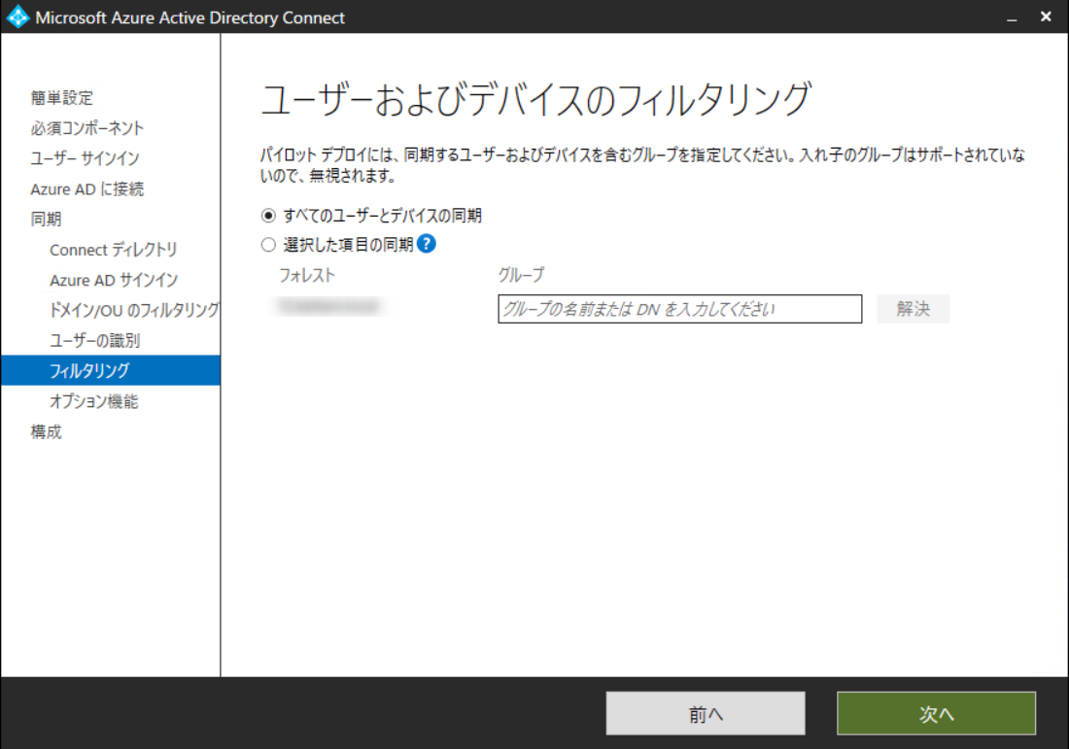
4. ServerB に Azure AD Connect インストール - ステージング モード有効
4-12. 各ディレクトリの同期対象 OU を選択し、”次へ” をクリックします。 # 既存環境に依存する設定ですが、パイロット デプロイの設定となり、通常は既定の状態で問題ありません。
同項目については下記を参照ください。
グループに基づく同期フィルタリング
https://docs.microsoft.com/ja-jp/azure/active-directory/hybrid/how-to-connect-install-custom#sync-filtering-based-on-groups
アクティブ サーバーの設計書や
パラメーター シートをもとに、
同じ構成となるよう設定してください。

Slide 25
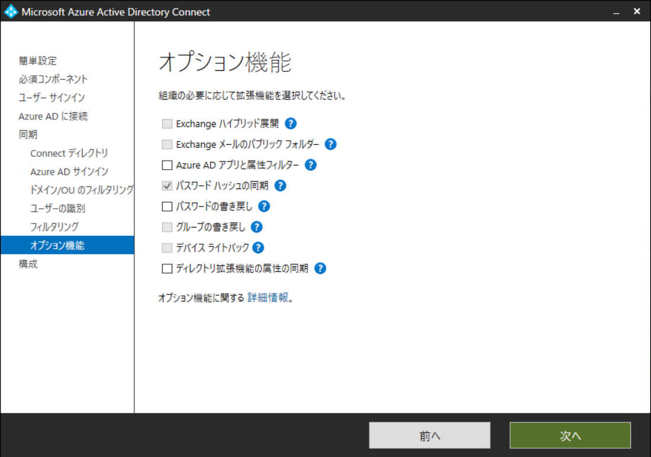
4. ServerB に Azure AD Connect インストール - ステージング モード有効
4-13.アクティブ サーバーの設計書やパラメーター シートをもとに、同じ構成となるよう各オプション機能を選択し、”次へ” をクリックします。 # 既存環境に依存する設定です。
同項目については下記を参照ください。
オプション機能
https://docs.microsoft.com/ja-jp/azure/active-directory/hybrid/how-to-connect-install-custom#optional-features

Slide 26
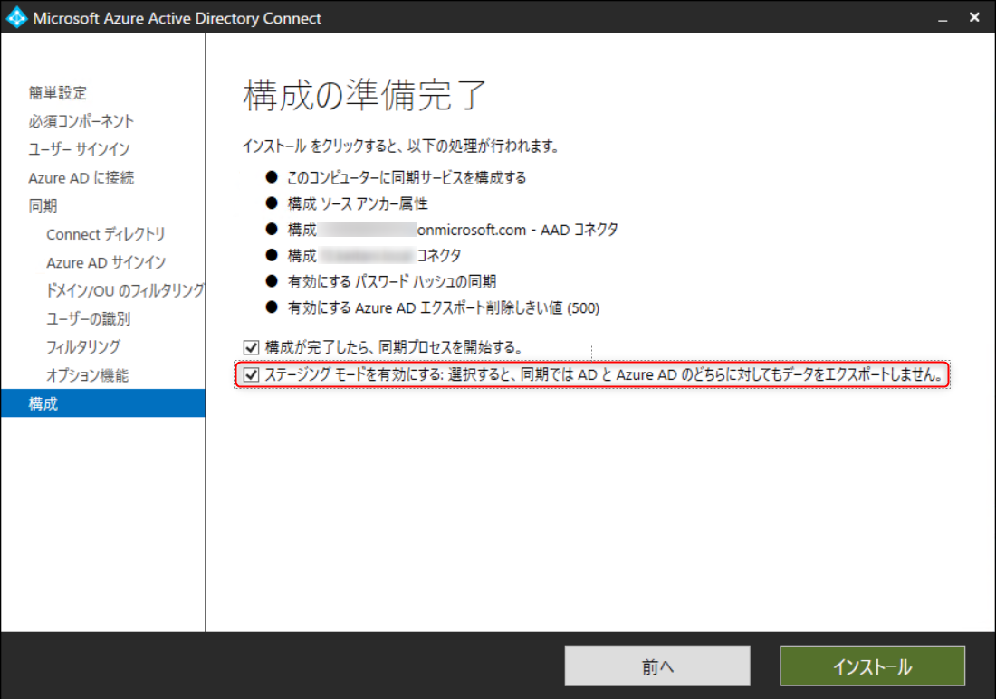
4. ServerB に Azure AD Connect インストール - ステージング モード有効
4-14. 下記赤枠のステージング モード有効化を選択し、”インストール” をクリックします。
同項目については下記を参照ください。
ページの構成および確認
https://docs.microsoft.com/ja-jp/azure/active-directory/hybrid/how-to-connect-install-custom#configure-and-verify-pages

Slide 27
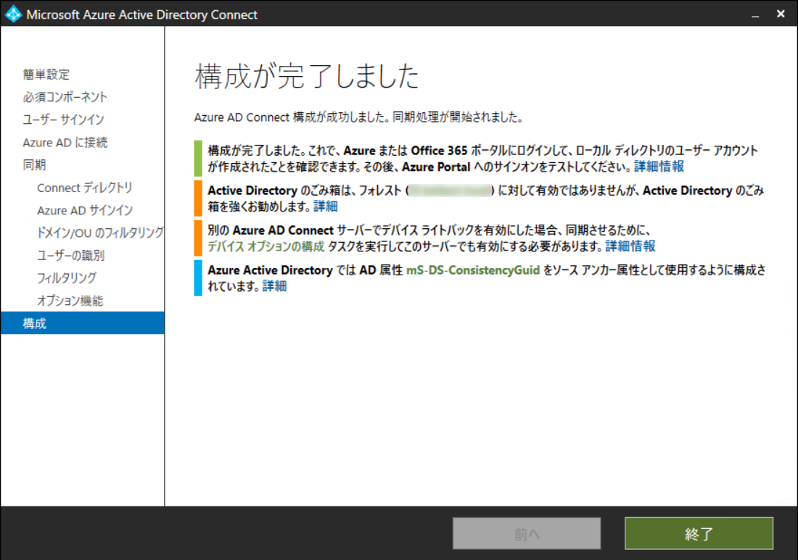
4. ServerB に Azure AD Connect インストール - ステージング モード有効
4-15. ”終了” をクリックします。 画面内に記載のとおり、デバイス ライトバック構成などの設定は同画面終了後に再度 Azure AD Connect ウィザードを実行し、設定する必要があります。
デバイス オプションの設定は下記をご参照ください。
パート 2: Azure AD Connect でのデバイス ライトバックを有効にする
https://docs.microsoft.com/ja-jp/azure/active-directory/hybrid/how-to-connect-device-writeback#part-2-enable-device-writeback-in-azure-ad-connect

Slide 28
5. Server B で動作状況を確認します
5-1. 同期処理結果を CSExport Analyzer で出力したファイル内容を確認します。
# CSExport Analyzerを利用して比較する方法もあります。詳細はこちらのブログをご覧ください。 「3. どうやって大きな作業に向けた事前確認で安心できるの？」の項目に記載があります。 ステージング サーバーのすゝめ | Japan Azure Identity Support Blog (jpazureid.github.io)
5-2. アップグレード前に実施した 1 の手順同様に各情報を確認し、問題がないことを確認します。

Slide 29
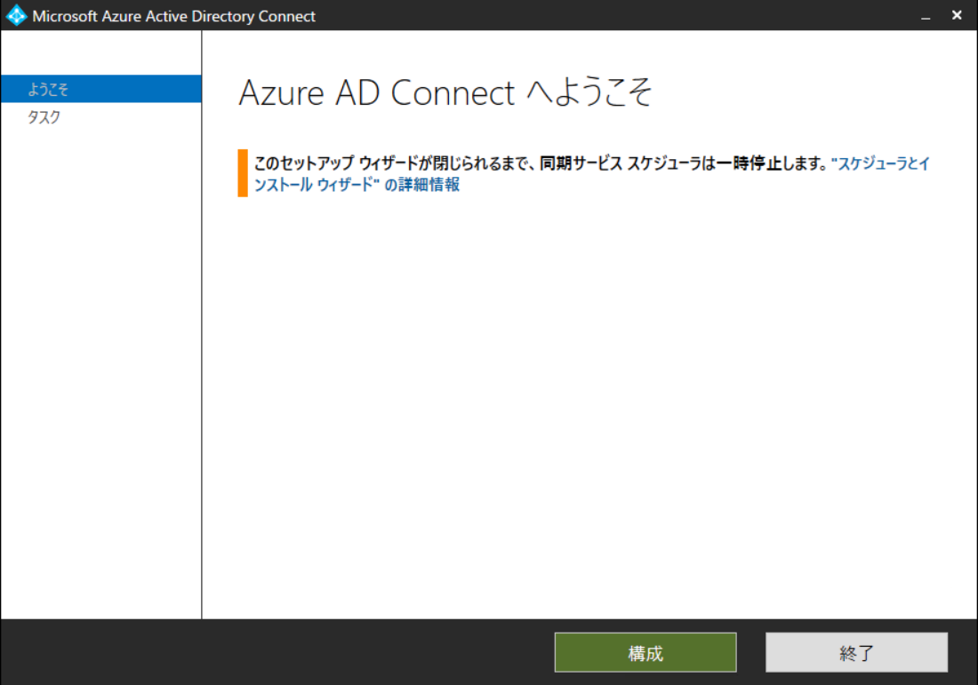
6. ServerA にて、 Azure AD Connect のステージング モードを有効化します。
6-1. 既存環境の Azure AD Connect にて、Azure AD Connect ウィザードを実行し、”構成” をクリックします。

Slide 30
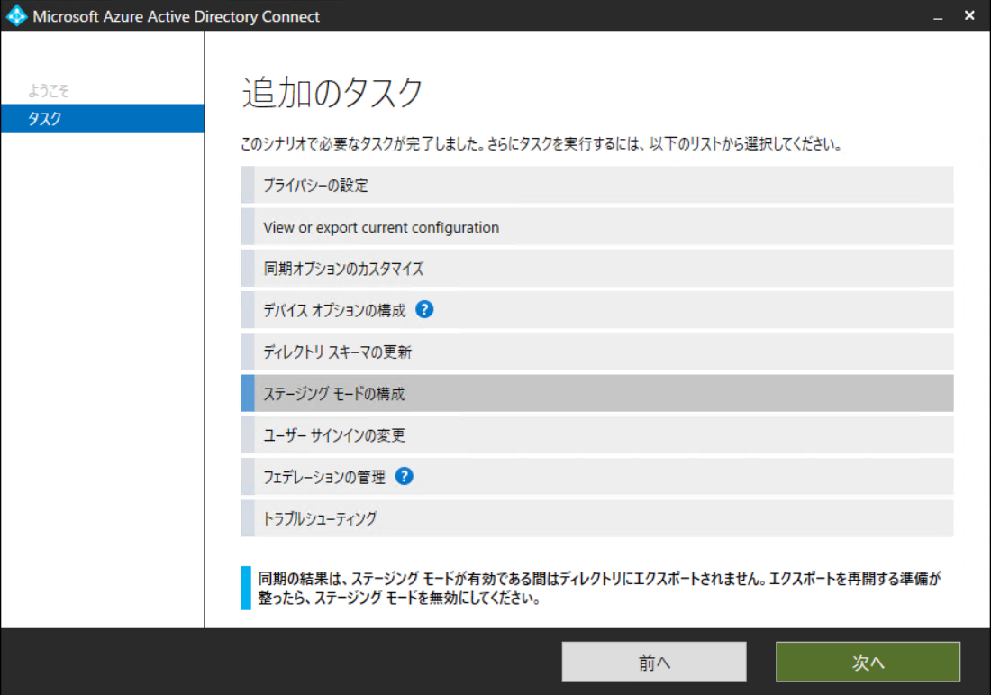
6. ServerA にて、 Azure AD Connect のステージング モードを有効化します。
6-2. [追加のタスク] から [ステージングモードの構成] を選択し、”次へ” をクリックします。

Slide 31
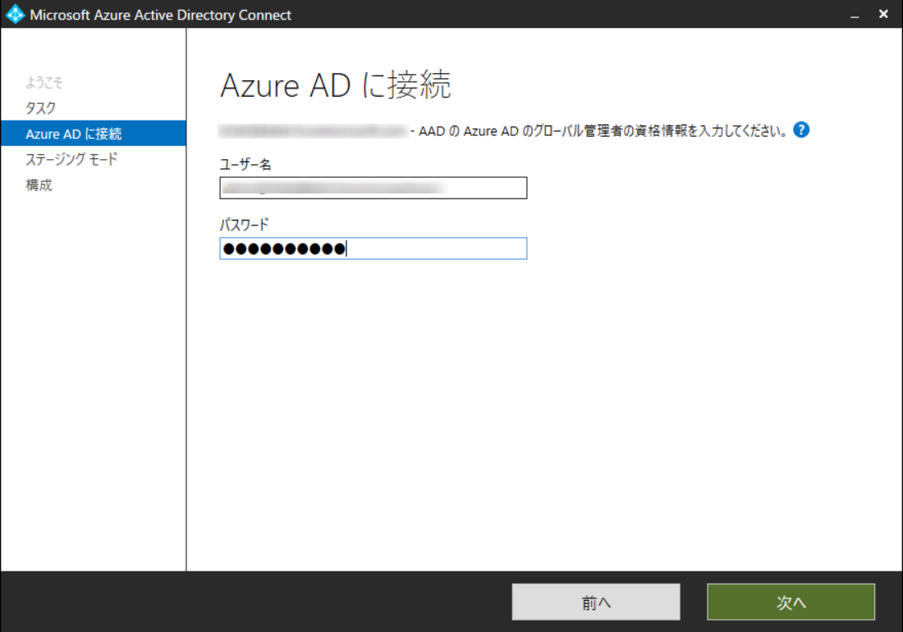
6. ServerA にて、 Azure AD Connect のステージング モードを有効化します。
6-3. Azure AD の全体管理者権限を有するユーザーの資格情報を入力し、”次へ” をクリックします。

Slide 32
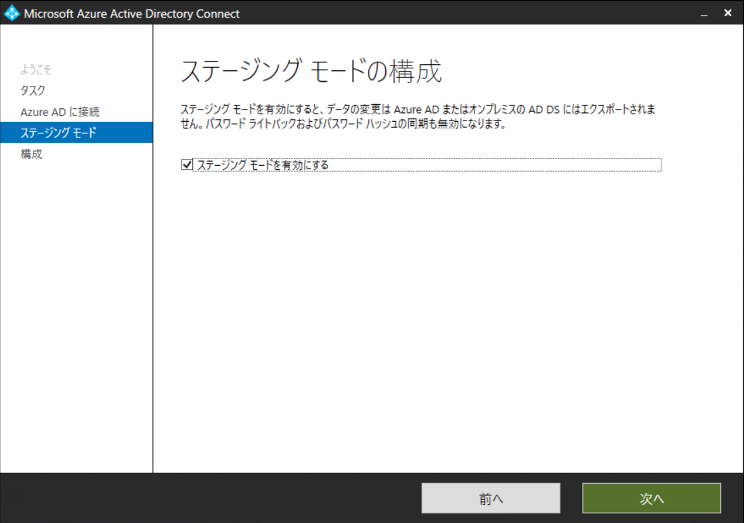
6. ServerA にて、 Azure AD Connect のステージング モードを有効化します。
6-4. “ステージング モードを有効にする” のチェックを有効化し、”次へ” をクリックします。

Slide 33
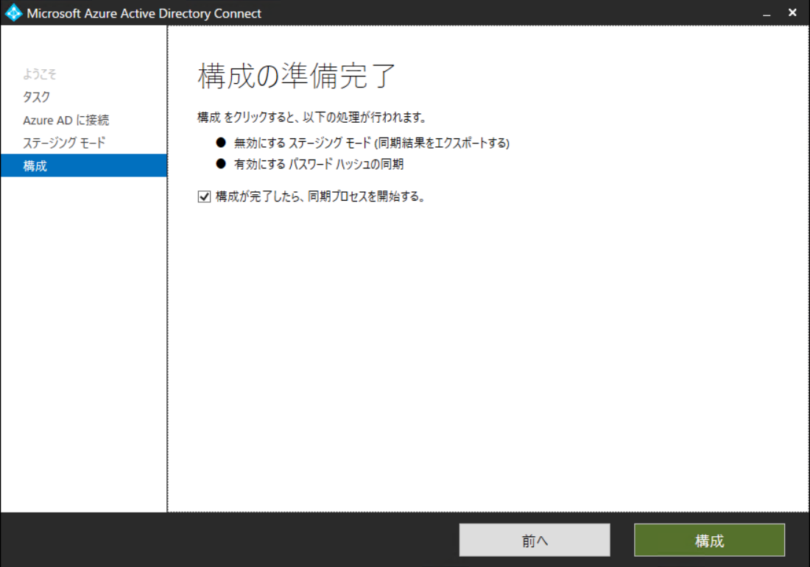
6. ServerA にて、 Azure AD Connect のステージング モードを有効化します。
6-5. “構成が完了したら、同期プロセスを開始する” のチェックを有効化し、”構成” をクリックします。

Slide 34
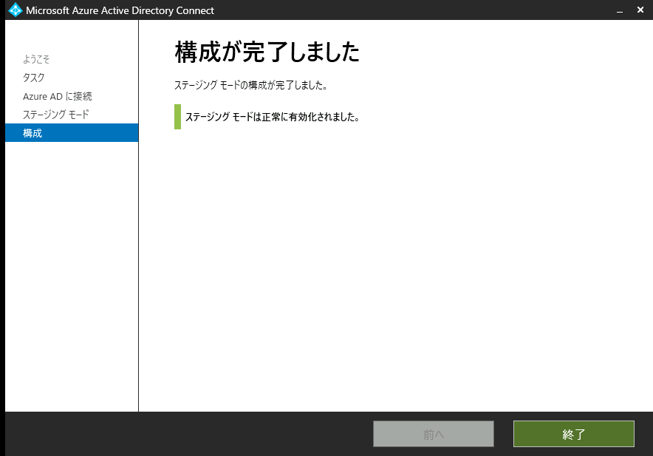
6. ServerA にて、 Azure AD Connect のステージング モードを有効化します。
6-6. ”終了” をクリックします。

Slide 35
7. ServerB にて、 Azure AD Connect のステージング モードを無効化し、アクティブにします。
7-1. 既存環境の Azure AD Connect にて、Azure AD Connect ウィザードを実行し、”構成” をクリックします。

Slide 36
7. ServerB にて、 Azure AD Connect のステージング モードを無効化し、アクティブにします。
7-2. [追加のタスク] から [ステージングモードの構成] を選択し、”次へ” をクリックします。

Slide 37
7. ServerB にて、 Azure AD Connect のステージング モードを無効化し、アクティブにします。
7-3. Azure AD の全体管理者権限を有するユーザーの資格情報を入力し、”次へ” をクリックします。

Slide 38
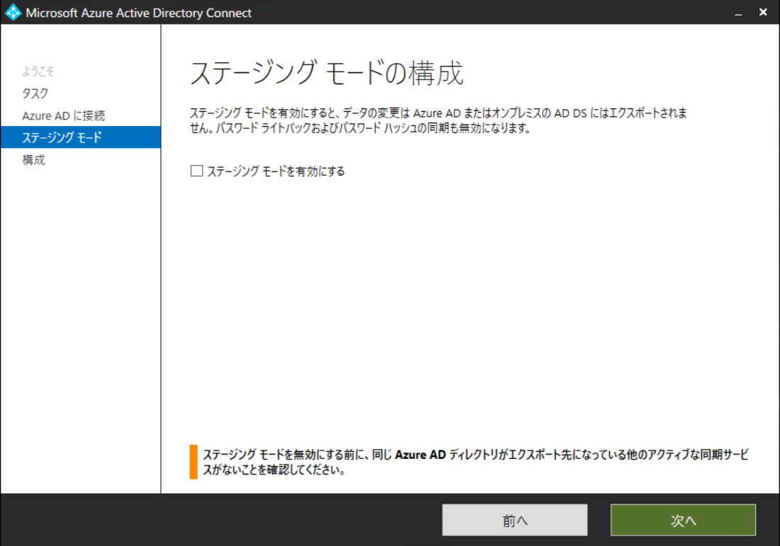
7. ServerB にて、 Azure AD Connect のステージング モードを無効化し、アクティブにします。
7-4. “ステージング モードを有効にする” のチェックを無効化し、”次へ” をクリックします。

Slide 39
7. ServerB にて、 Azure AD Connect のステージング モードを無効化し、アクティブにします。
7-5. “構成が完了したら、同期プロセスを開始する” のチェックを有効化し、”構成” をクリックします。

Slide 40
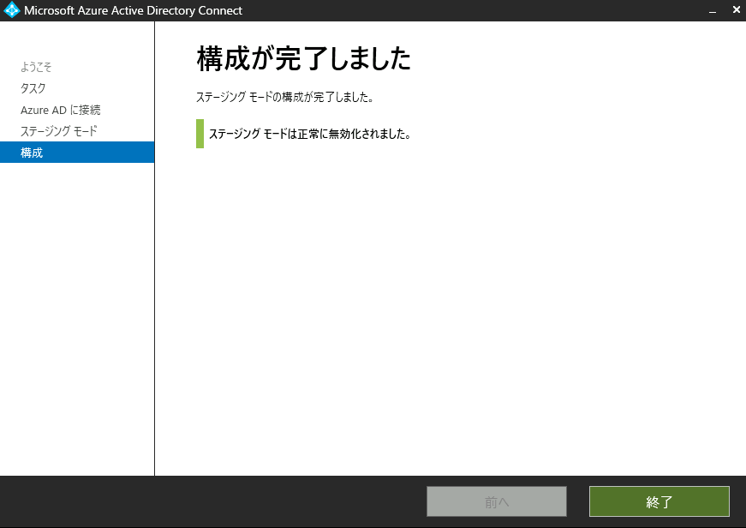
7. ServerB にて、 Azure AD Connect のステージング モードを無効化し、アクティブにします。
7-6. ”終了” をクリックします。

Slide 41
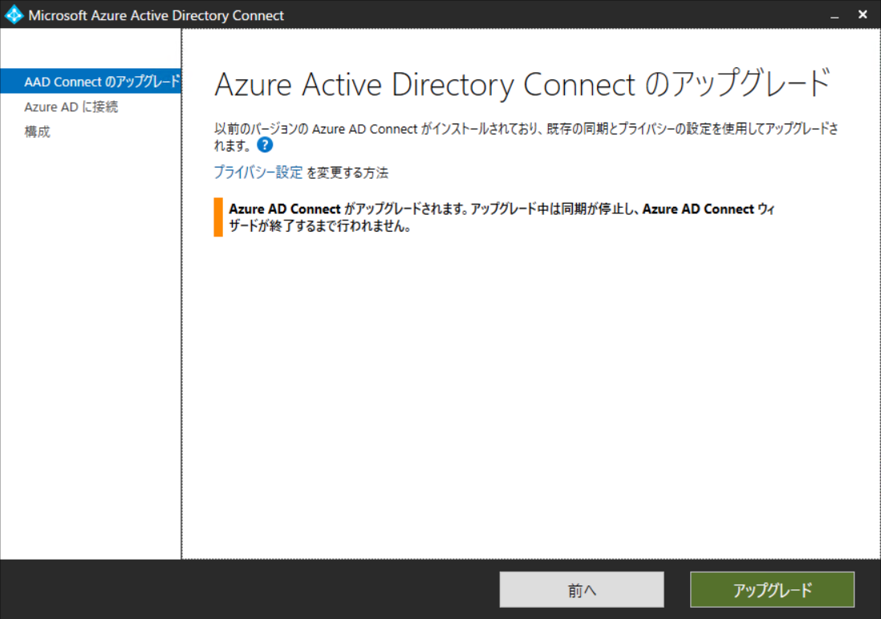
8. 既存環境の Azure AD Connect のインプレース アップグレード
8-1.保存した AzureADConnect.msi ファイルを実行し、インストール ウィザードにて “アップグレード” を選択します。
注意！ 新しいバージョンの AzureADConnect.msi ファイルを実行した時点で、新しいバージョンの AADC がインストールされています。 この画面が表示された後、元のバージョンに戻したり、他の設定画面を表示させたりすることはできないためご留意ください。

Slide 42
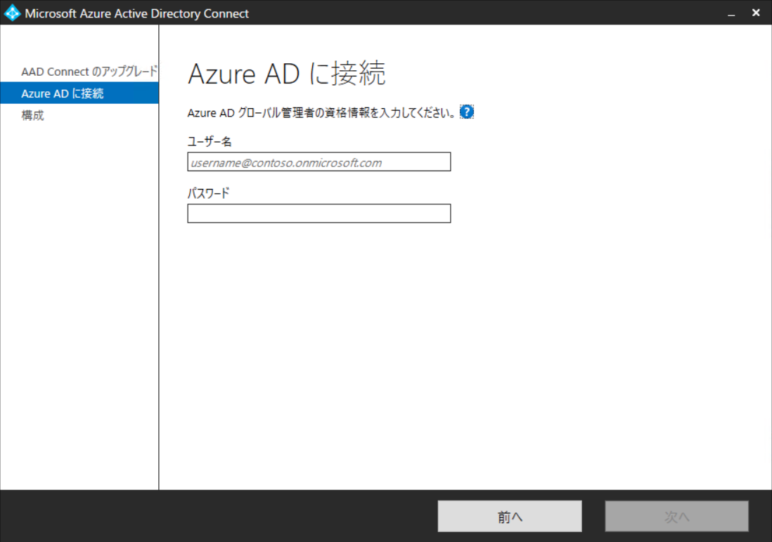
8. 既存環境の Azure AD Connect のインプレース アップグレード
8-2. Azure AD の全体管理者権限を有するユーザーの資格情報を入力し、”次へ” をクリックします。

Slide 43
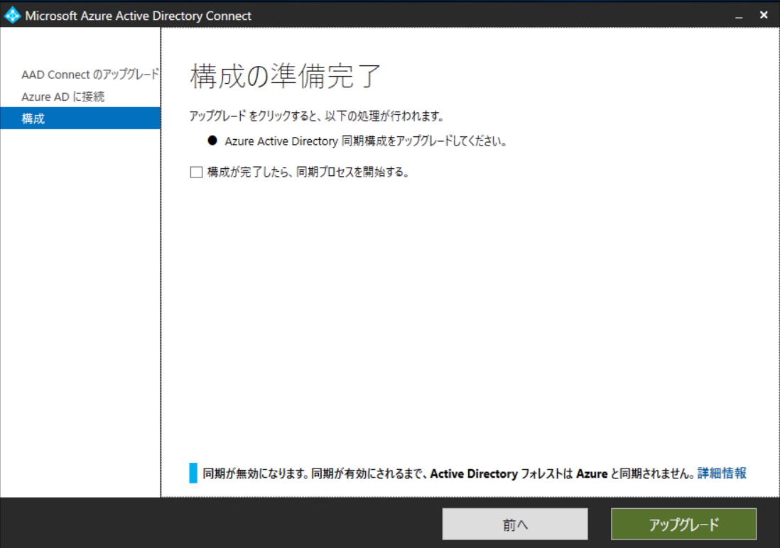
8. 既存環境の Azure AD Connect のインプレース アップグレード
8-3. “アップグレード” をクリックします。
※印注意
オプション
“構成が完了したら、同期プロセスを開始する。”
アップグレード処理完了後に自動的に完全同期処理の開始を予定する場合に有効にする必要があります。

Slide 44
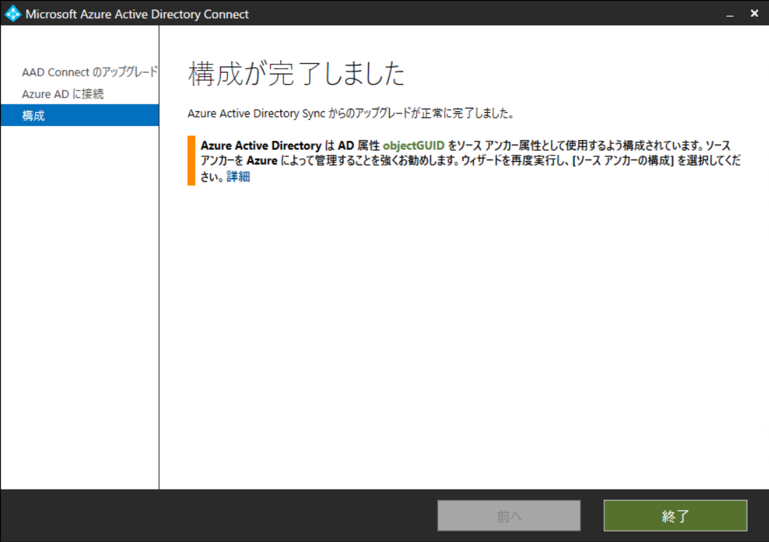
8. 既存環境の Azure AD Connect のインプレース アップグレード
8-4. “終了” をクリックします。
※印注意
オプション
“構成が完了したら、同期プロセスを開始する。”
アップグレード処理完了後に自動的に完全同期処理の開始を予定する場合に有効にする必要があります。

Slide 45
9. Server A で動作状況を確認します
9-1. 同期処理結果を CSExport Analyzer で出力したファイル内容を確認します。
# CSExport Analyzerを利用して比較する方法もあります。詳細はこちらのブログをご覧ください。 「3. どうやって大きな作業に向けた事前確認で安心できるの？」の項目に記載があります。 ステージング サーバーのすゝめ | Japan Azure Identity Support Blog (jpazureid.github.io)
9-2. アップグレード前に実施した 1 の手順同様に各情報を確認し、問題がないことを確認します。
Azure AD Connect は 1 台がアクティブ、その他が ステージング モード有効状態であれば、問題ありません。
ステージング モードの切り替えを行う場合には、手順 6. 7. を参考にしてください。

Slide 46
参考情報
下記 Azure AD Connect についてのトラブルシューティング方法をまとめた技術情報となります。
AzureAD Connect インストール時のソース アンカーに関する問題のトラブル シューティング https://learn.microsoft.com/ja-jp/azure/active-directory/hybrid/connect/tshoot-connect-source-anchor
Azure AD 接続性のトラブルシューティング
https://docs.microsoft.com/ja-jp/azure/active-directory/hybrid/tshoot-connect-connectivity
同期中のエラーのトラブルシューティング
https://docs.microsoft.com/ja-jp/azure/active-directory/hybrid/tshoot-connect-sync-errors
Azure AD Connect Sync を使用したオブジェクト同期のトラブルシューティング
https://docs.microsoft.com/ja-jp/azure/active-directory/hybrid/tshoot-connect-objectsync
Azure AD Connect Sync を使用したパスワード ハッシュ同期のトラブルシューティング
https://docs.microsoft.com/ja-jp/azure/active-directory/hybrid/tshoot-connect-password-hash-synchronization
Azure Active Directory パススルー認証のトラブルシューティング
https://docs.microsoft.com/ja-jp/azure/active-directory/hybrid/tshoot-connect-pass-through-authentication トラブル シューティング タスクの実行方法
https://learn.microsoft.com/ja-jp/azure/active-directory/hybrid/connect/tshoot-connect-objectsync#troubleshooting-task

